Slide 1

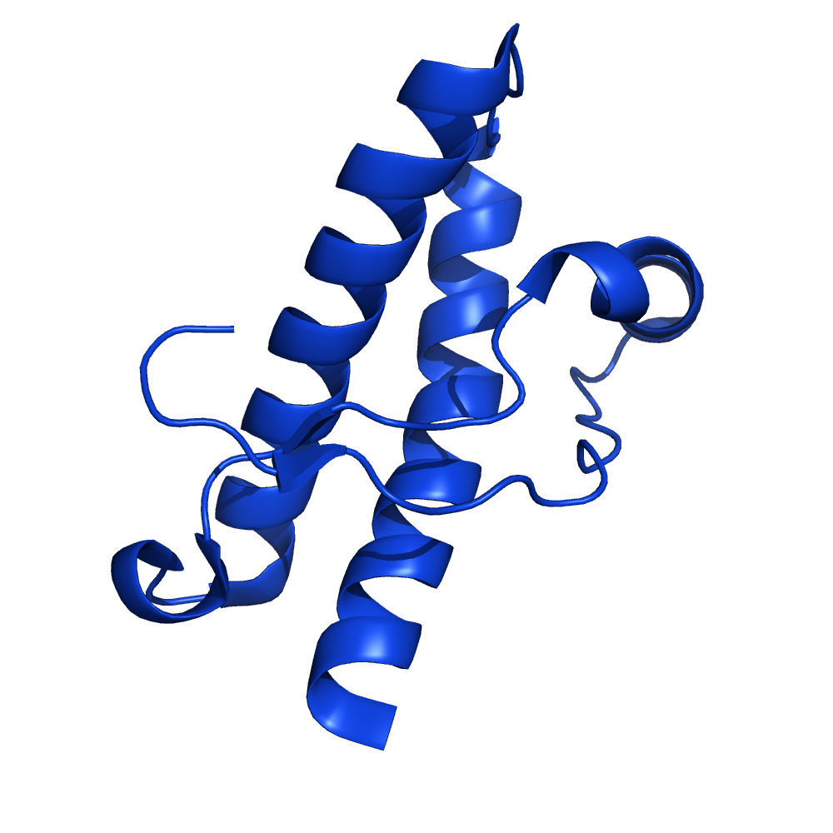
A
B
C
CTAAA
ACGTT
bead
CTAAA
CTAAA
ACGTT
GGTAG
GGTAG

